Slide 1
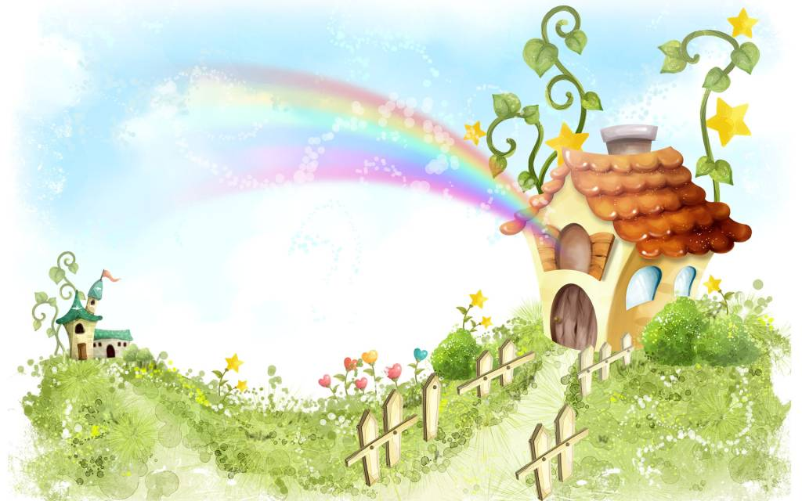
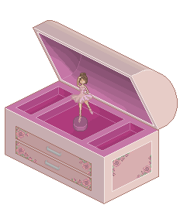
YO NO ENTIENDO A
LA GENTE
GRANDE
Pps. Mari Tere

Slide 2




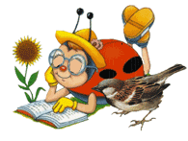

Yo no entiendo a la gente grande…
Porque tapa la luz del sol.
Quita las flores a las plantas para dejarlas marchitar en un jarrón.
Y enjaula a los pajaritos.
Porque ha pintado todas las cosas de color gris y ha llenado el cielo de antenas y chimeneas.
Pps. Mari Tere

Slide 3
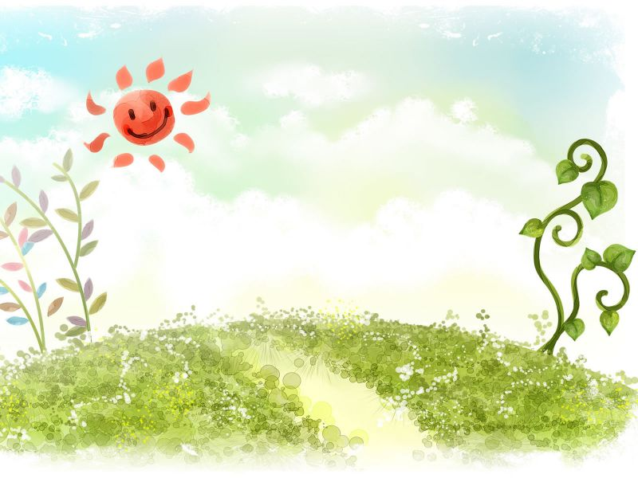

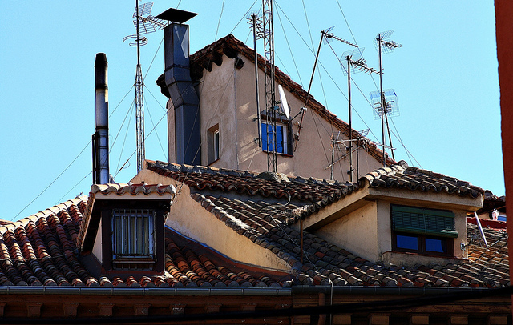
Pps. Mari Tere

Slide 4
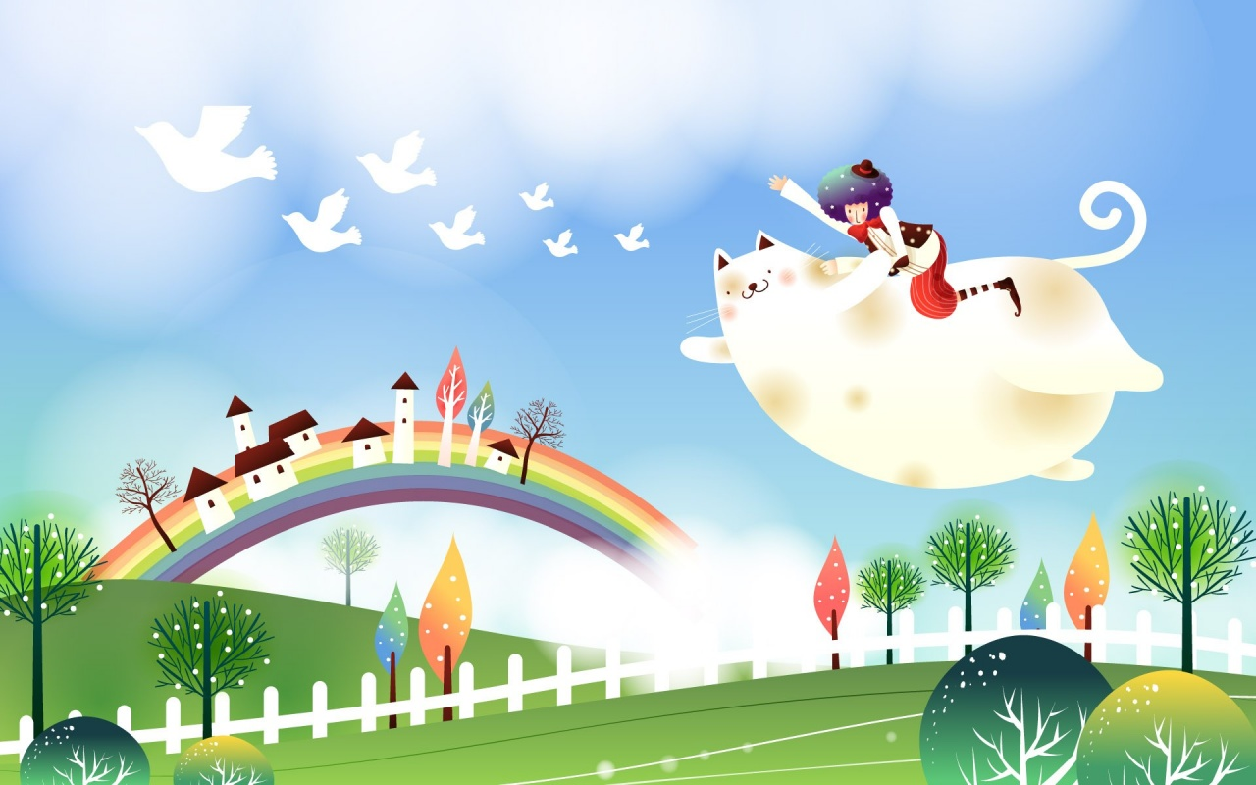

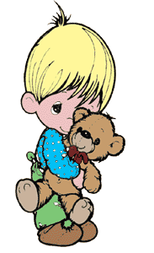
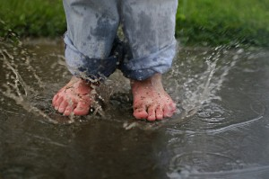
Pps. Mari Tere
Yo no entiendo a la gente grande…
Porque se creen importantes por el solo hecho de ser grandes.
Porque no me dejan caminar descalzo ni chapotear en la lluvia.
Porque me compran juguetes y no quieren que los use para que no se rompan.

Slide 5
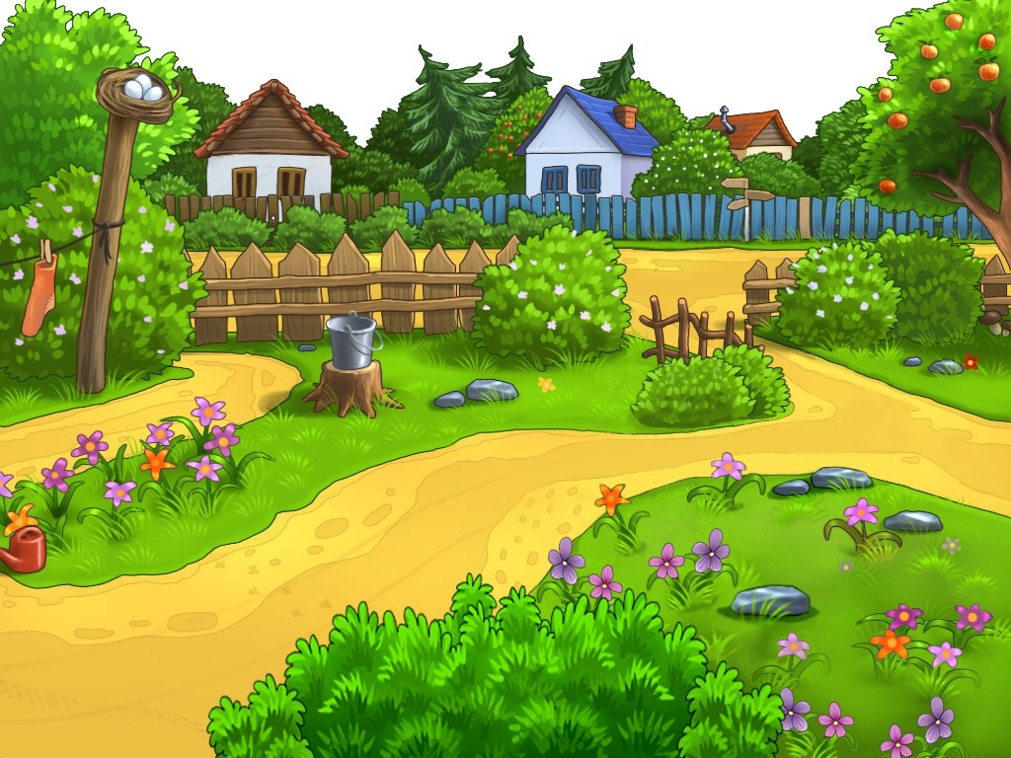
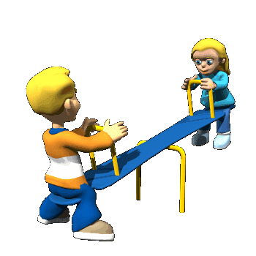
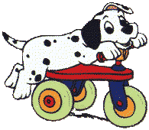
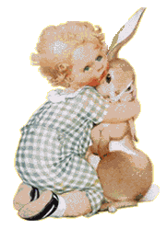
Pps. Mari Tere

Slide 6
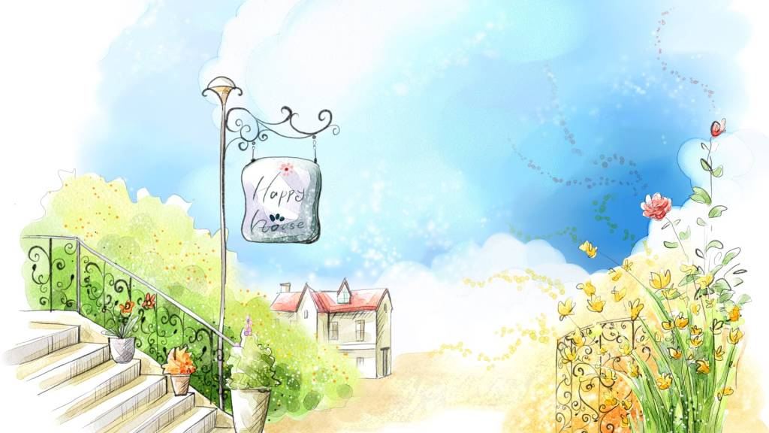
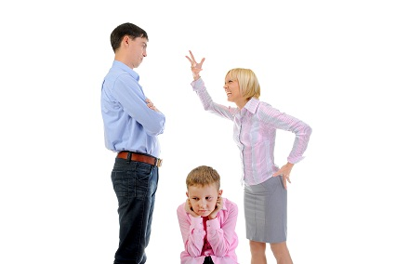
Pps. Mari Tere
Yo no entiendo a la gente grande…
Porque le han puesto nombre difícil a todas las cosas sencillas.
Porque se pegan entre ellos o se pasan la vida discutiendo.
Porque quieren tener empleos importantes…
y viven sentados en una silla.

Slide 7
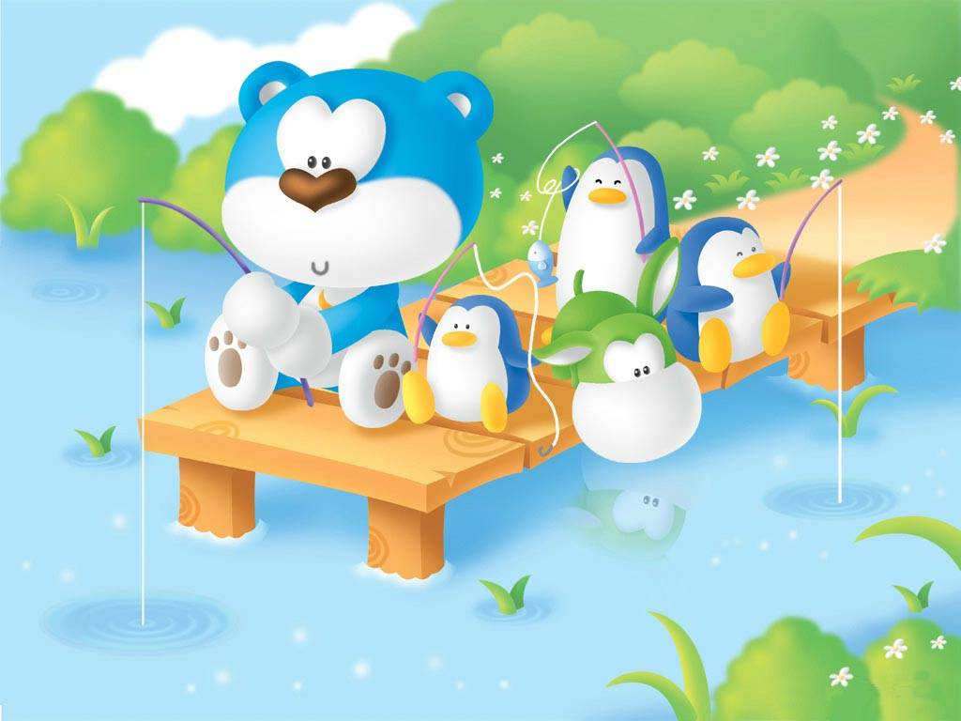
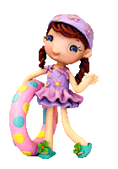
Pps. Mari Tere

Slide 8

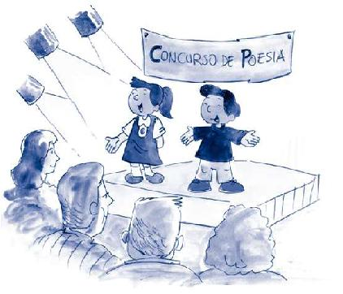
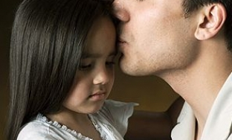
Yo no entiendo a la gente grande…
Porque me hacen decir versitos que no entiendo.
Porque me obligan a besar a la gente que no conozco.
Porque están siempre muy apurados y nunca tienen tiempo de contestar una pregunta o de contar un cuento.
Pps. Mari Tere

Slide 9
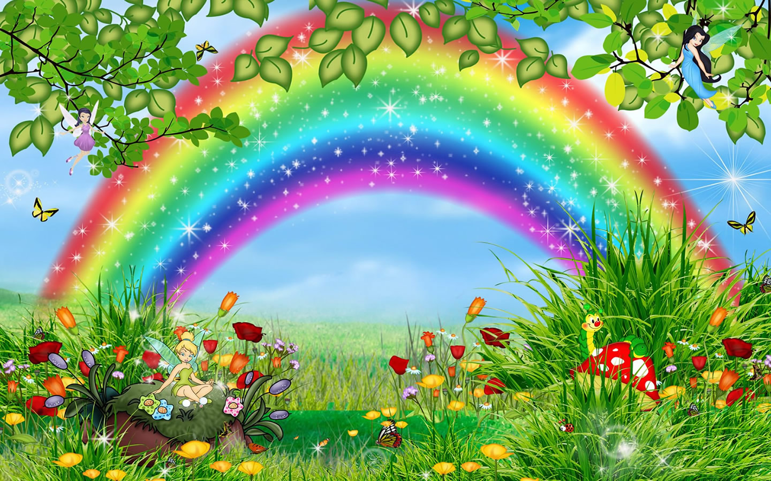
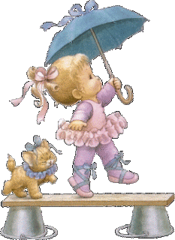
Pps. Mari Tere

Slide 10
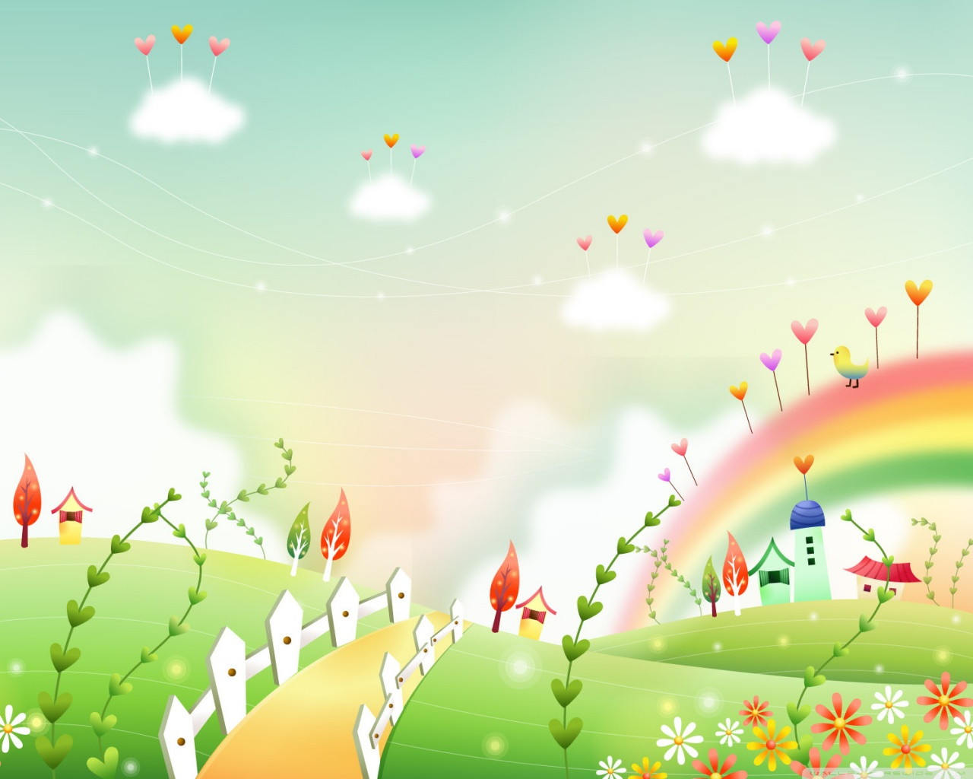

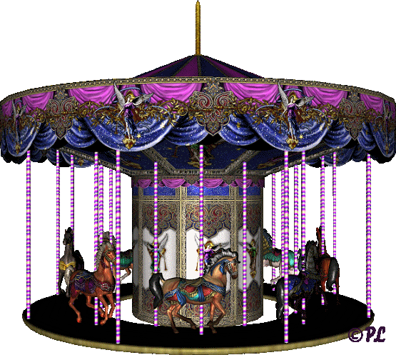
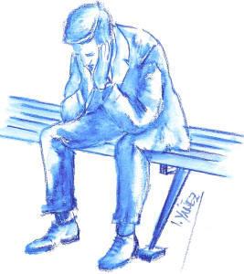
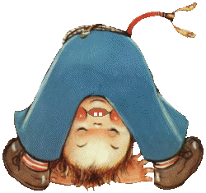
Yo no entiendo a la gente grande…
Porque no les gusta sentarse en el cordón de la vereda.
Porque no sienten el placer de perder el tiempo mirando alrededor y son incapaces de dar vueltas en un carrusel.
Porque cuando me porto mal me amenazan con ponerme una inyección.
Y cuando me enfermo me dicen que una inyección me va a hacer bien.
.
Pps. Mari Tere

Slide 11
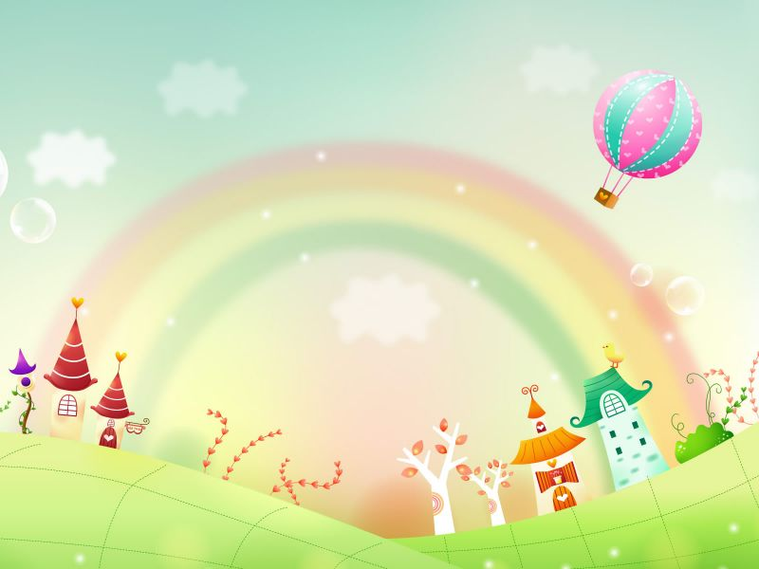
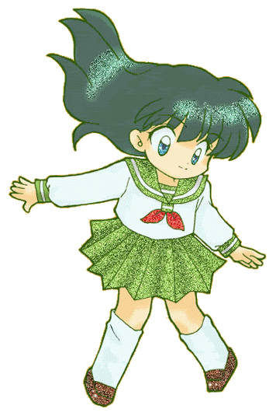
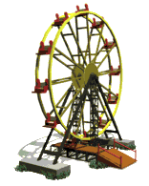
Pps. Mari Tere

Slide 12

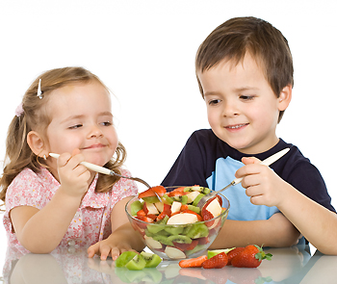
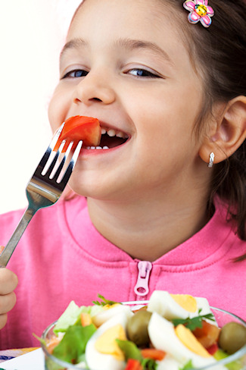

Pps. Mari Tere
Yo no entiendo a la gente grande…
Porque quieren que coma con horarios…
y no cuando tengo hambre.
Porque cuando pregunto algo, me contestan que soy muy chico…
Y cuando pido un chupete me dicen que soy un grandullón.

Slide 13

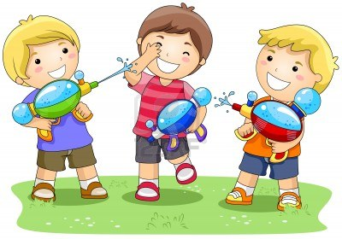
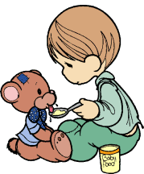
Pps. Mari Tere

Slide 14
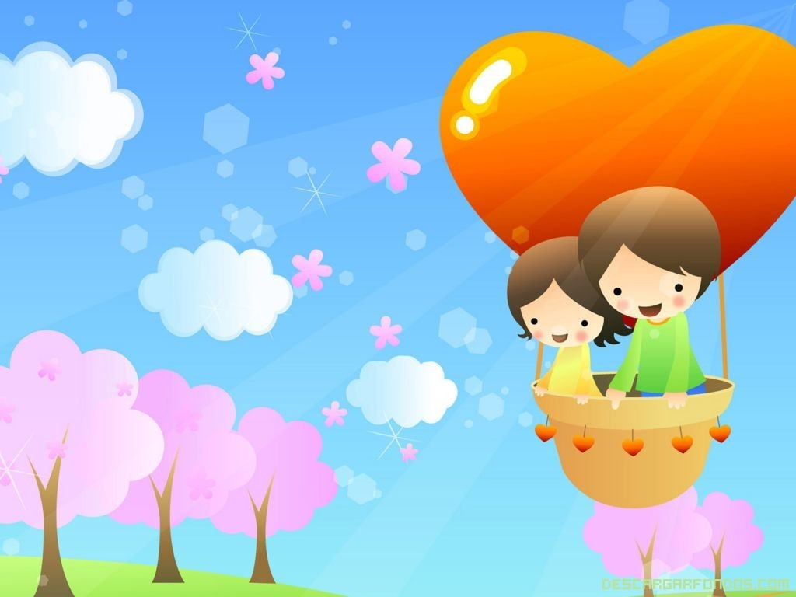
Yo no entiendo a la gente grande…
Porque siempre se hacen los lindos o los serios.
Porque dicen mentiras y ellos mismos
se las creen.
Porque cada vez que me mienten me
doy cuenta y sufro mucho.
Pps. Mari Tere

Slide 15
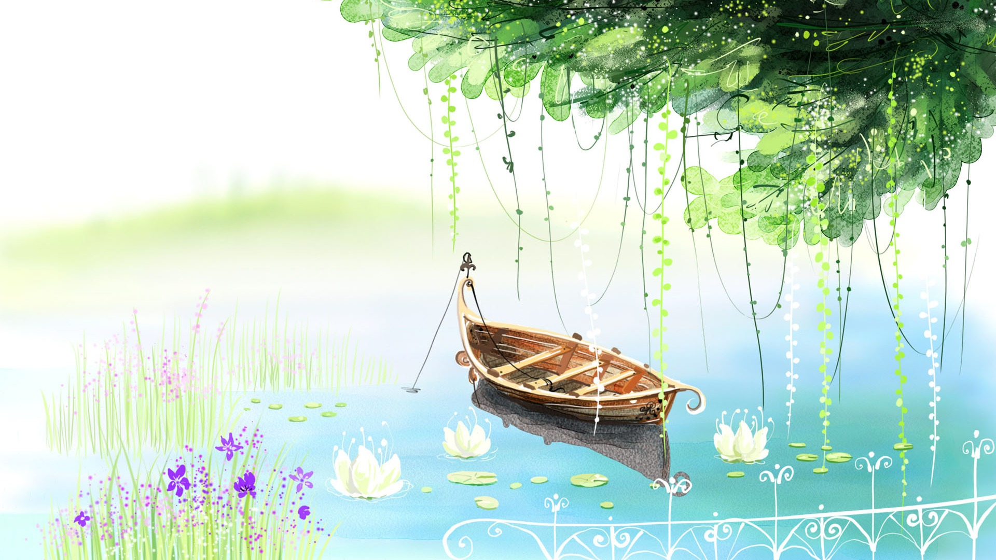
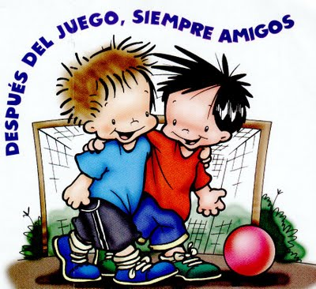
Pps. Mari Tere

Slide 16
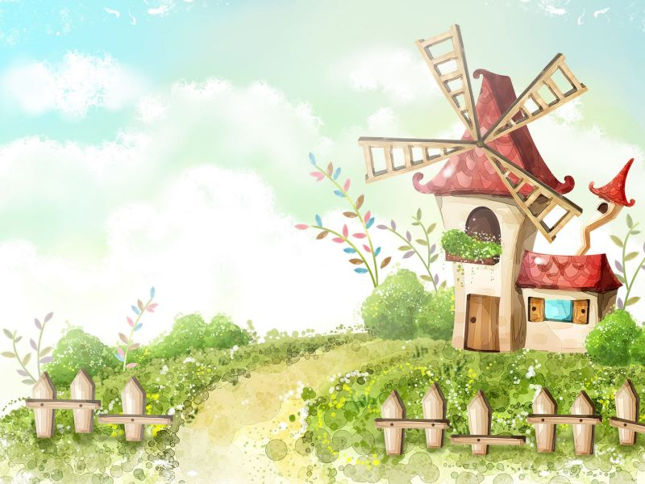
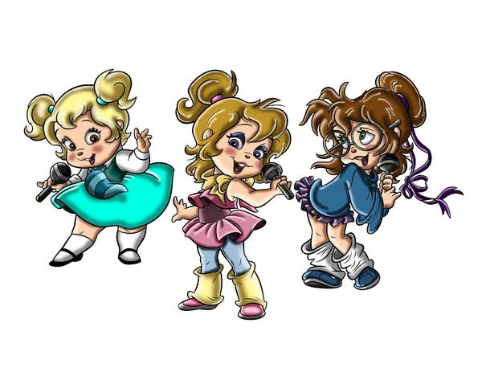
Pps. Mari Tere
Yo no entiendo a la gente grande…
Porque me dicen miedoso y ellos me hablaron de cucos y fantasmas.
Porque me piden que sea bueno y me regalan para jugar revólveres,
Dardos, flechas y escopetas de aire comprimido.
Porque han llenado la casa de cristales, porcelanas y cosas que se rompen y ahora resulta que no puedo tocar todo lo que veo.

Slide 17
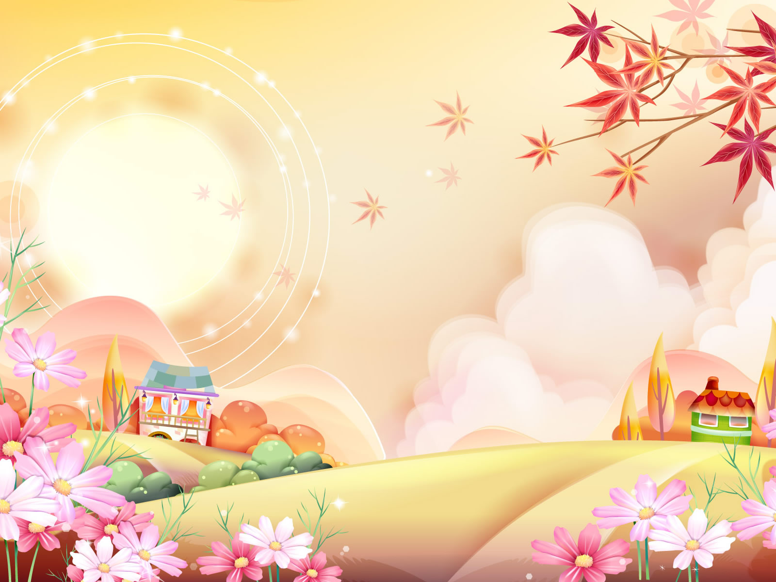
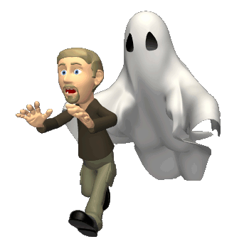
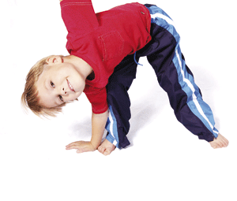

Pps. Mari Tere

Slide 18
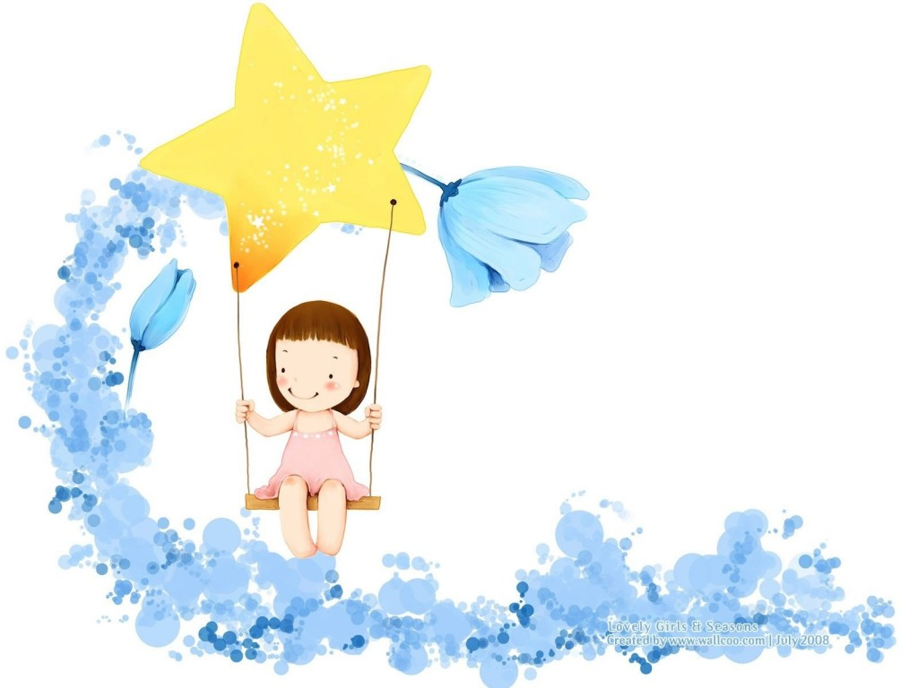
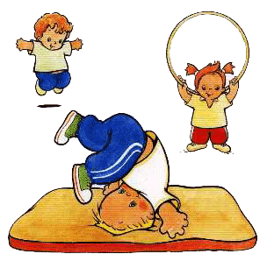
Yo no entiendo a la gente grande…
Porque perdieron la ganas de correr y saltar.
Porque olvidaron esas cosas que tanto les gustaban de chicos.
Porque antes de reírse siempre le piden permiso al reloj.
Pps. Mari Tere

Slide 19
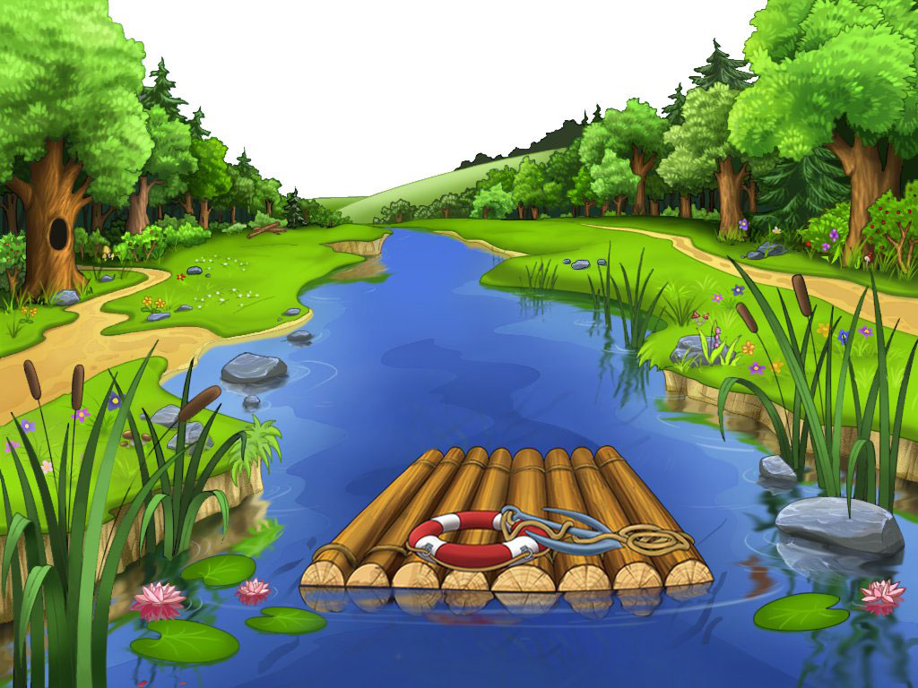
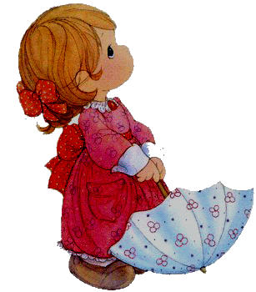
Pps. Mari Tere

Slide 20
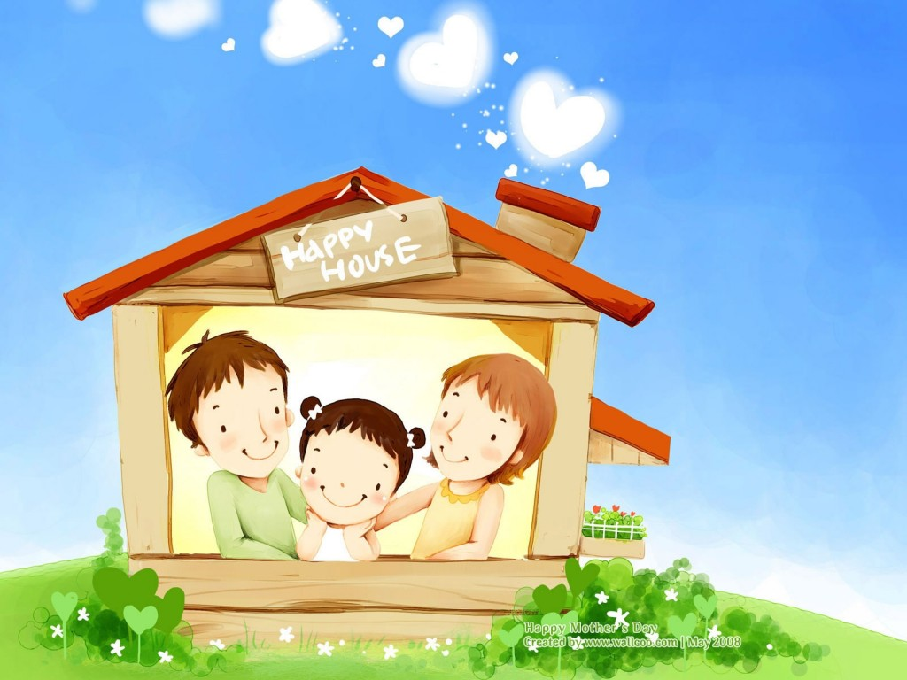
Yo no entiendo a la gente grande…
Porque cuando hago algo malo me dicen "no te quiero más".
Y yo tengo mucho miedo que me dejen de querer en serio.
Pps. Mari Tere

Slide 21

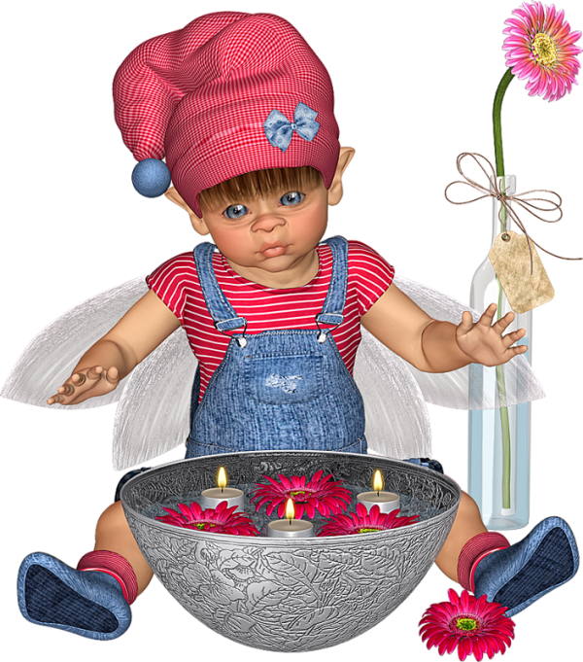
Pps. Mari Tere

Slide 22
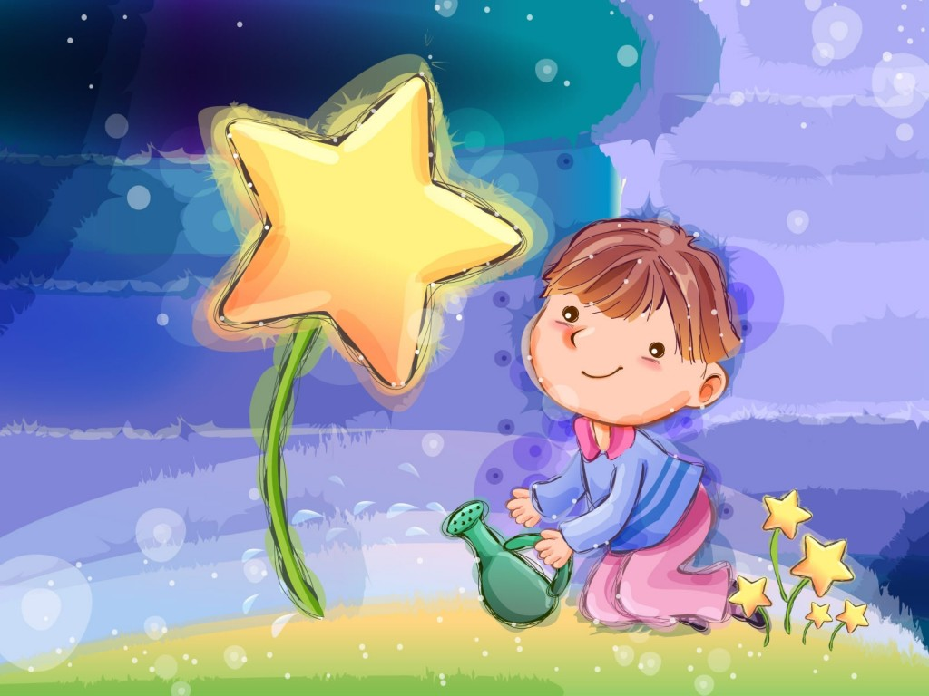

Pps. Mari Tere

Slide 23

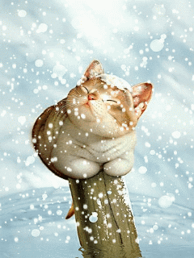
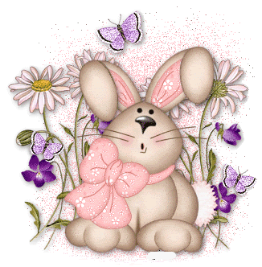
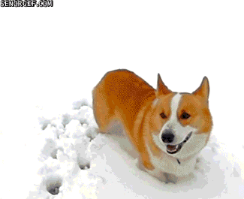
Pps. Mari Tere

Slide 24
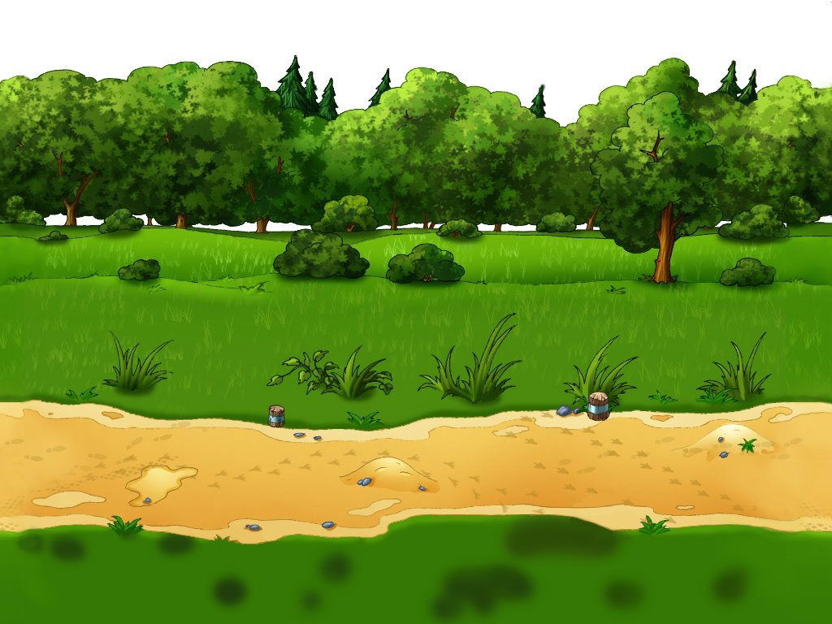



Pps. Mari Tere

Slide 25



Diseño
María Teresa Espín
Imágenes
Internet
2013
Pps. Mari Tere

Slide 26



Accede a la sección que desees desde aquí:
Propia Creación
De la Red
Dedicatorias | Fechas Especiales | Graciosos
Historia y Arte | Lugares | Musicales
Naturaleza y Ciencias | Política | Reflexión
Religiosos | Románticos | Salud
Dedicatorias | Fechas Especiales | Graciosos
Historia y Arte | Lugares | Musicales
Naturaleza y Ciencias | Política | Reflexión
Religiosos | Románticos | Salud
Si deseas recibir pps periódicamente en tu correo electrónico subscríbete aquí:

